Slide 1
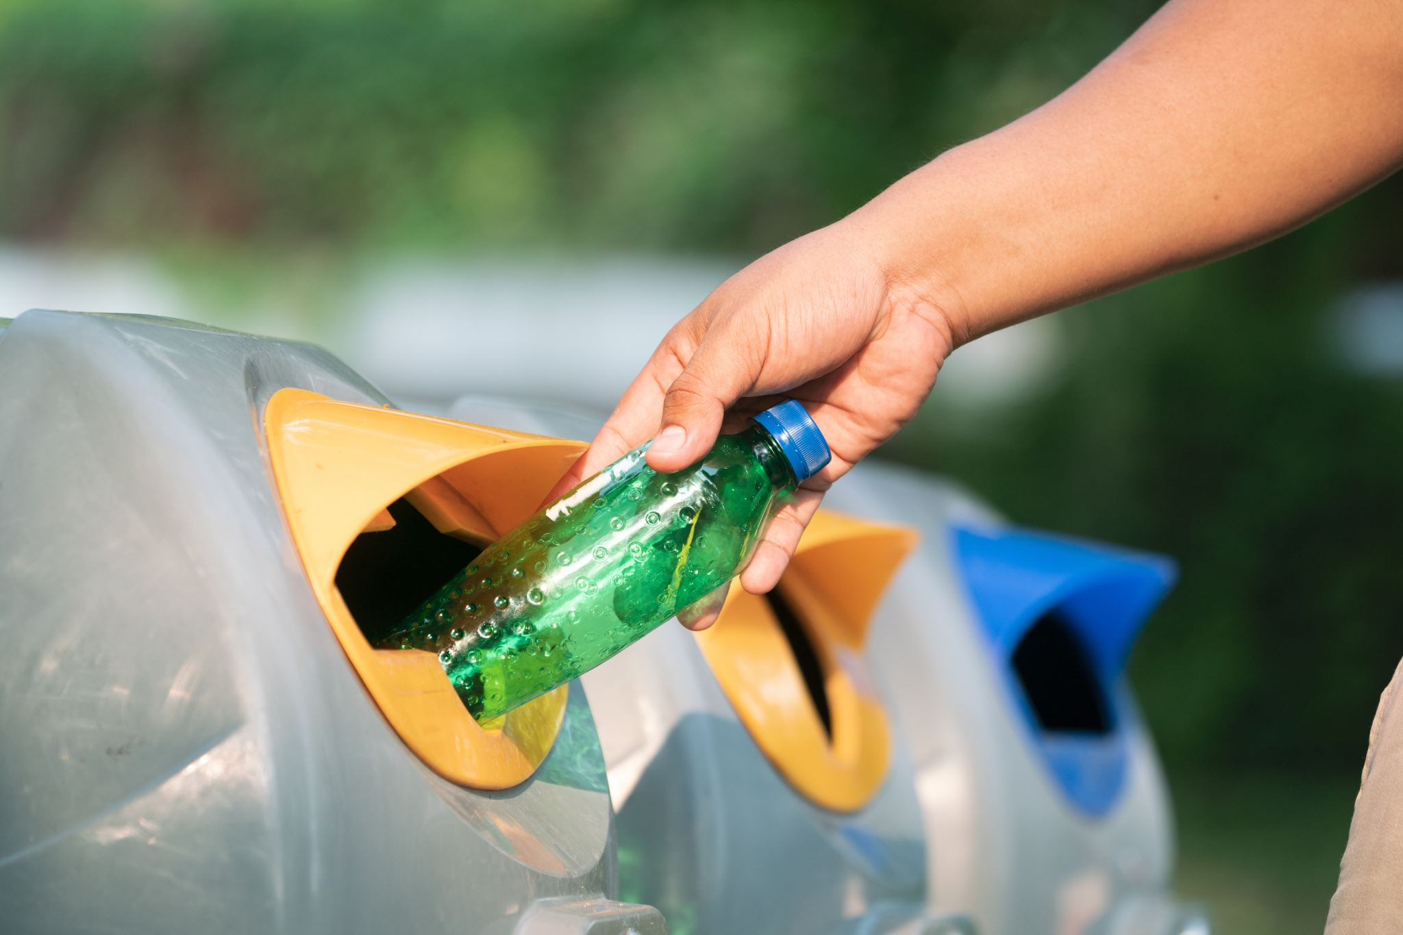

Разработка чат-бота для раздельного сбора и утилизации отходов

Slide 2
Цель проекта: Разработка Telegram-бота на языке Python для сортировки и утилизации отходов.
Задачи проекта:
Изучить информацию о видах и правилах сортировки отходов;
Сформировать справочник с информацией по видам фракций и возможности их переработки. Дополнить его иллюстрациями знаков переработки;
Сформировать базу пунктов раздельного сбора отходов Санкт-Петербурга;
Создать чат-бот на языке Python;
Определить дальнейший план развития приложения

Slide 3
Требования к чат-боту :
Удобное меню;
Выбор материала, района города из списка;
Вывод адресов пунктов в указанном районе Санкт-Петербурга;
Вывод пункта сбора отходов на карте, его часы работы, контактные данные, материал, принимаемый на переработку;
Вывод справочной информации по знаку переработки на упаковке

Slide 4
Инструменты для реализации
язык Python.
среда PyCharmВ
библиотека PyTelegramBotAPI (Telebot)

Slide 5
Этапы создания чат-бота
Этап 1
Этап 2
Этап 3
Этап 4
Этап 5
Этап 6
Регистрация чат-бота @EcoSPBBot в Telegram с помощью бота BotFather | Создание файла с настройками Config.py | Создание справочника Dictionary.py | Создание базы пунктов переработки Points.csv | Реализация диалогового процесса в Bot.py | Размещение бота на хостинг для работы 24/7

Slide 6
Схема диалогового процесса
Start
Выберите тип материала
Выберите район
Вы выбрали
Найдены пункты
Материал 1
Район 1
Поиск
Адрес пункта 1
Приветственное сообщение
Район 2
Материал 2
Назад
Адрес пункта 2
Материал N
Район N
Адрес пункта N
Выберите, что хотите сделать
Поиск пунктов
Вывод пункта на карте
Справочник
Выберите тип материала
Выберите знак на упаковке
Вывод изображения
Вывод информации о фракции
Материал 1
Маркировка 1
Материал 2
Маркировка 2
Назад
Материал N
Маркировка N

Slide 7

Функционал чат-бота

Slide 8
Спасибо за внимание!

